Slide 1
ITSS
Fait par Zachary Bilodeau

Slide 2
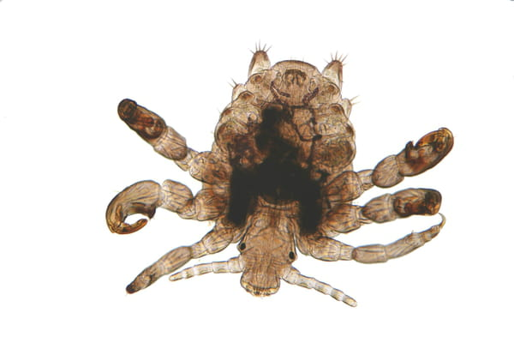
Nom de l’infection : phitius pubis
Autre nom : poux de pubis
Nom scientifique :phitrius pubis
Mode de transmission : relation sexuel
Classification : arthropode
Traitement : crème, lotion ou shampoing

Slide 3
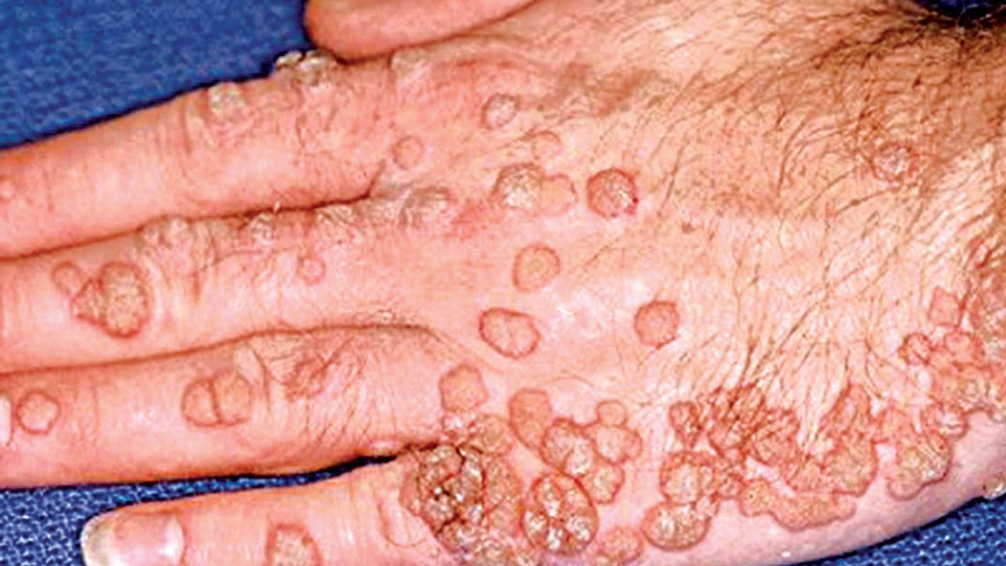
Nom de l’infection : VPH
Autre nom : Condylome
Nom scientifique : VPH
Mode de transmission : relation sexuel
Classification : Virus
Traitement : Cryothérapie, Crème

Slide 4
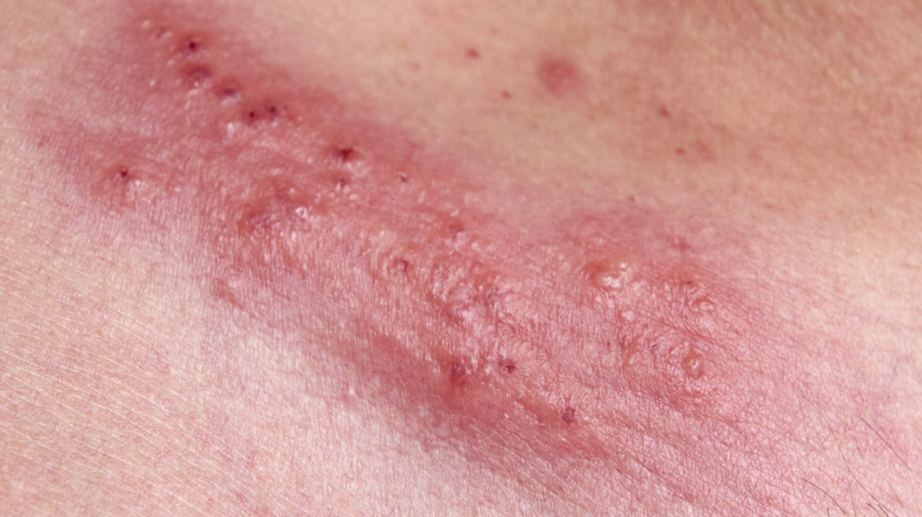
Nom de l’infection : VHS-II
Autre nom : Herpès
Nom scientifique : VHS-II
Mode de transmission : Relation Sexuel
Classification : Virus
Traitement : Antiviraux

Slide 5
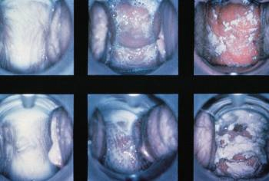
Nom de l’infection : Vaginite a Levure
Autre nom : Vaginite
Nom scientifique : Trichomonas vaginalis
Mode de transmission : Relation sexuel
Classification : Protiste
Traitement : Antibiotique

Slide 6
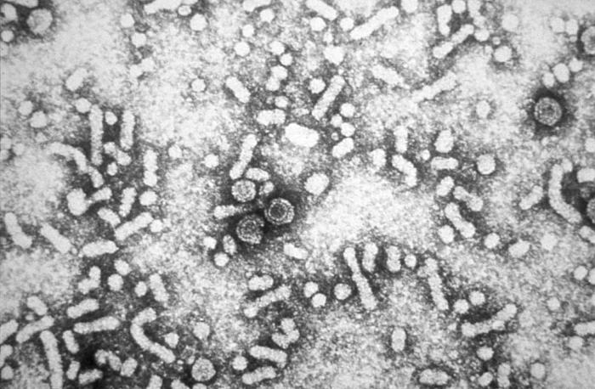
Nom de l’infection : VHB
Autre nom : Jaunisse
Nom scientifique : VHB
Mode de transmission : relation sexuel, percage, tatouage,partage de seringe, exposation a du sang contaminé
Classification : Virus
Traitement : Aucun

Slide 7
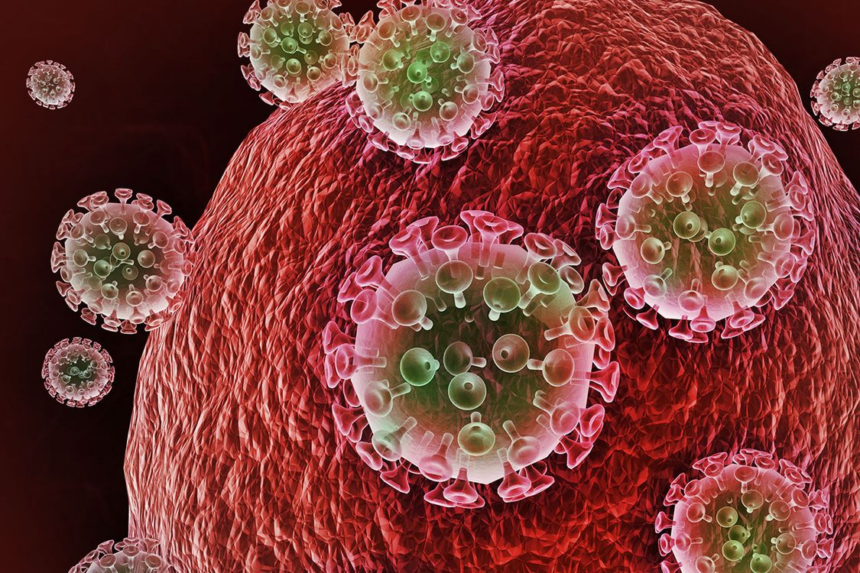
Nom de l’infection :VIH
Autre nom : SIDA
Nom scientifique : VIH
Mode de transmission : relation sexuel, percage, tatouage,partage de seringe, exposation a du sang contaminé
Classification : Virus
Traitement : Trithérapie

Slide 8
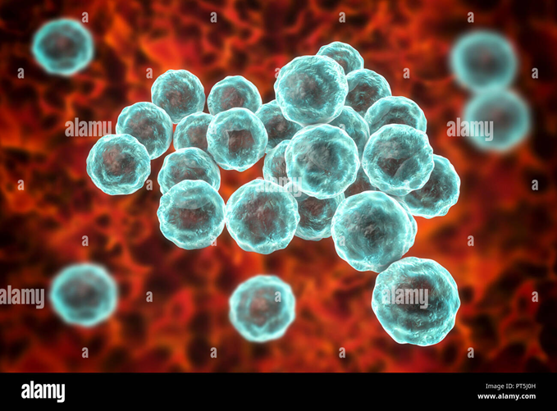
Nom de l’infection :chlamydia trachmatis
Autre nom : chlamydia génitale
Nom scientifique : chlamydia trachmatis
Mode de transmission : relation sexuelles non protégée
Classification : règne des monères
Traitement : antibiotique

Slide 9
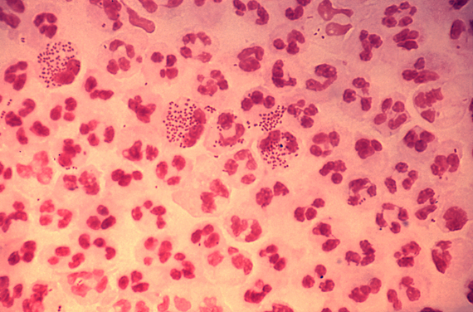
Nom de l'infection: neisseria gonorrhoeae
Autre nom: gonorrhée
Nom scientifique: neisseria gonorrhoeae
Mode de transmission: relations sexelles non protégée
classification: règne des monères
Traitement: antibiotiques

Slide 10
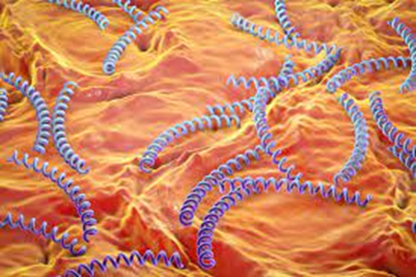
Nom de l'infection: treponema pallidum
Autre nom: syphilis
Nom scientifique: treponema pallidum
Mode de transmission: relations sexuelles non protégée
classification: règne des monères
Traitement: antibiotiques

